Slide 1
RV2.Ģ konferences darba kārtība
18:00 – 18:05 | Ģimnāzijas konferences atklāšana
18:05 – 18:40 | Ģimnāzijas vadības ziņojums par iepriekšējo mācību gadu
18:40 – 18:50 | Ģimnāzijas Izglītojamo padomes ziņojums
18:50 – 19:00 | Ģimnāzijas galvenie uzdevumi nākamajam periodam
19:00 – 19:15 | Kandidātu izvirzīšana pa klašu grupām Ģimnāzijas padomē
19:15 – 19:25 | Kandidātu apstiprināšana balsojot
19:25 – 19.55 | Brīvais mikrofons priekšlikumu un viedokļu izteikšanai
19:55 – 20:00 | Konferences noslēgums

Slide 2
Rīgas Valsts 2.ģimnāzija
Rīga
pašvaldības iestāde, pašvaldība nodrošina skolas uzturēšanu, atbalstu, darbībā saistoši arī Rīgas domes normatīvie akti
ģimnāzija
nodrošina vismaz trīs vidējās izglītības programmu virzienu īstenošanu, noteikts minimālais skolēnu skaits 10. – 12. klasēs (skolēnu skaits >250)
valsts
noteikti augstāki izglītības kvalitātes kritēriji (CE rezultāt vismaz par 10% augstāki par valsts vidējiem rezultātiem); papildus pienākums – reģionālais metodiskais centrs
misija – būt par izglītības iestādi, kuru pusaudži un jaunieši izvēlas, lai kļūtu par zinošām, radošām personībām un mācītos uzņemties atbildību
darbības pamatmērķis – īstenot izglītības procesu vispārējās izglītības programmu noteikto mērķu sasniegšanai drošā, atvērtā, demokrātiskā, profesionālā un radošā izglītības vidē, veicinot skolēnu iesaistīšanos Latvijai raksturīgu kultūrvērtību saglabāšanā un kopšanā
vidējās izglītībā notiek sagatavošanās studijām augstākajā izglītības pakāpē (Izglītības likums)

Slide 3
2018./2019. MĀC. G. SKAITĻOS
816 skolēni (301 pamatizglītības un 515 vidējās izglītības posmā)
28 klases (vidējais skolēnu skaits klasē 29 skolēni)
vairāk kā 80 skolotāji u. c. pedagoģiskie darbinieki (60,05 pilnas slodzes (pilna slodze – 30 stundas nedēļā) mācību priekšmetu skolotāju likmes)
2 pamatskolas izglītības programmas un 5 vispārējās vidējās izglītības programmas
33 pulciņu un projektu nodarbību piedāvājums (361 skolēns piedalās ģimnāzijas ārpusskolas nodarbībās – kori, teātris, deju kolektīvs un dažādi pulciņi)
visi izdevumi (mācību process, skolas uzturēšana, interešu izglītībai, mācību literatūrai) vienam skolēnam gadā – 1 870 eiro, SB integrētā programma – 2 582 eiro (ieskaitot vecāku līdzfinansējumu)
izdevumi vienam skolēnam mācību grāmatu iegādei gadā – 28 eiro
pilnas slodzes mācību priekšmeta skolotāja algas likme mēnesī 952 eiro (ieskaitot 10% piemaksu, pirms nodokļu nomaksas)

Slide 4
Attīstības prioritātes 2017. – 2021. gadam
Darbības pamatjoma | 2017./2018. | 2018./2019. | 2019./2020. | 2020./2021.
Mācību saturs | Izglītības programmu izvērtēšana un priekšlikumu sagatavošana kompetencēs balstīta mācību saturu ieviešanai |  | Kompetencēs balstīta mācību satura ieviešana
 | MYP programmas īstenošanas izvērtēšana | DP programmas īstenošanas izvērtēšana | MYP un DP programmu īstenošanas pilnveide

Slide 5
Darbības pamatjoma | 2017./2018. | 2018./2019. | 2019./2020. | 2020./2021.
Mācīšana un mācīšanās | Starpdisciplināra mācību satura veidošana | Vērtēšanas procesa izvērtēšana saistībā ar kompetencēs balstītu mācību saturu | Izglītošanas procesa organizācijas pilnveidošana, lai veicinātu kompetencēs balstīta mācību satura īstenošanu
 | Plānošanas prasmju uzlabošana | Pašvērtējuma prasmju pilnveidošana | Skolēnu mācīšanās prasmju pilnveidošana, uzlabojot skolēnu mācīšanās motivāciju

Slide 6
Darbības pamatjoma | 2017./2018. | 2018./2019. | 2019./2020. | 2020./2021.
Skolēnu mācību sasniegumi | Ikgadējā skolēnu mācību sasniegumu izvērtēšana ikdienas darbā un valsts pārbaudījumos
 | Mācību sasniegumu dabas zinībās izvērtēšana | Mācību sasniegumu latviešu valodā izvērtēšana | Mācību sasniegumu svešvalodās izvērtēšana | Mācību sasniegumu sociālajās zinībās izvērtēšana
Atbalsts skolēniem | Skolēnu līdzdarbības un atbildības veicināšana | Skolēnu personisko talantu (vai līderības prasmju) attīstīšana | Atbalsts apzinātai karjeras izvēlei | Skolēnu personisko talantu attīstīšana

Slide 7
Darbības pamatjoma | 2017./2018. | 2018./2019. | 2019./2020. | 2020./2021.
Skolas vide | līdzdalība Latvijas Republikas 100. dibināšanas dienas pasākumos |  | Mākslinieciskās pašdarbības tradīciju nostiprināšana, gatavojoties Skolu jaunatnes dziesmu un deju svētkiem | Labvēlīgas pedagoģiskās, sociālpsiholoģiskās, fiziskās un sadarbību veicinošās vides nodrošināšana
Resursi | Fiziskās vides saglabāšana un uzlabošana | Mācību līdzekļu un informācijas tehnoloģiju papildināšana, lai nodrošinātu kompetencēs balstīta mācību satura īstenošanu
 | Metodiskā centra piedāvājuma paplašināšana | Pedagogu profesionālās kvalifikācijas pilnveide kompetencēs balstīta mācību satura īstenošanā |  |  | Darbinieku individuālā darba kvalitātes uzlabošana

Slide 8
Sasniegumi centralizētajos eksāmenos

Slide 10
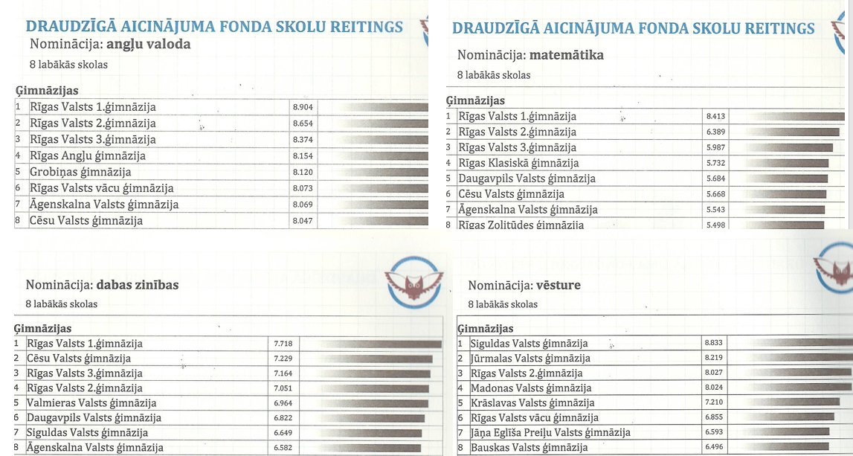
Draudzīgā Aicinājuma fonda Skolu reitings 2019.gads

Slide 11
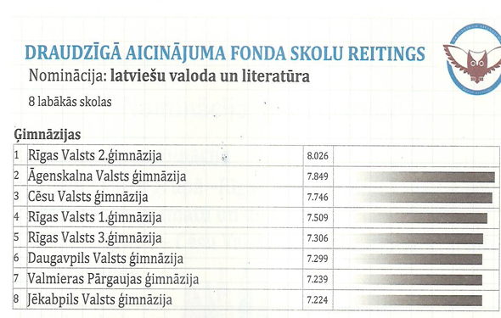
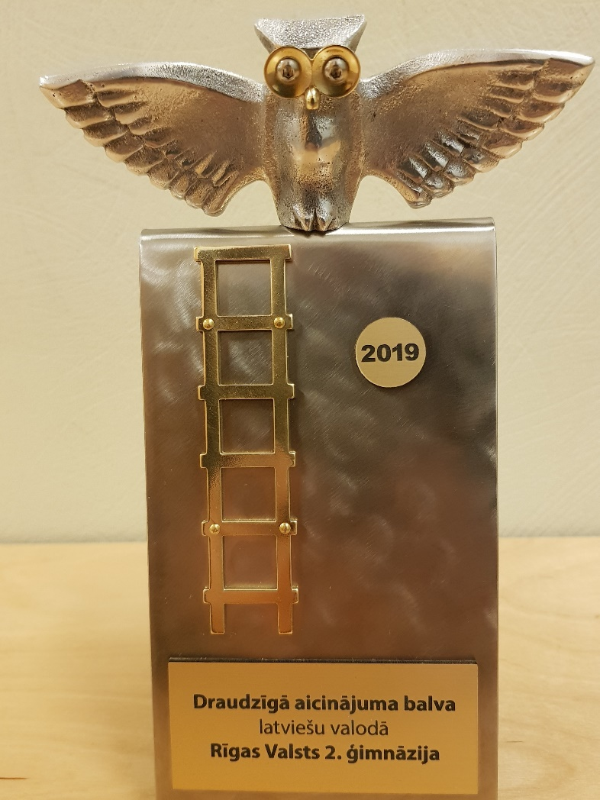
Draudzīgā Aicinājuma fonda Skolu reitings 2019.gads

Slide 12
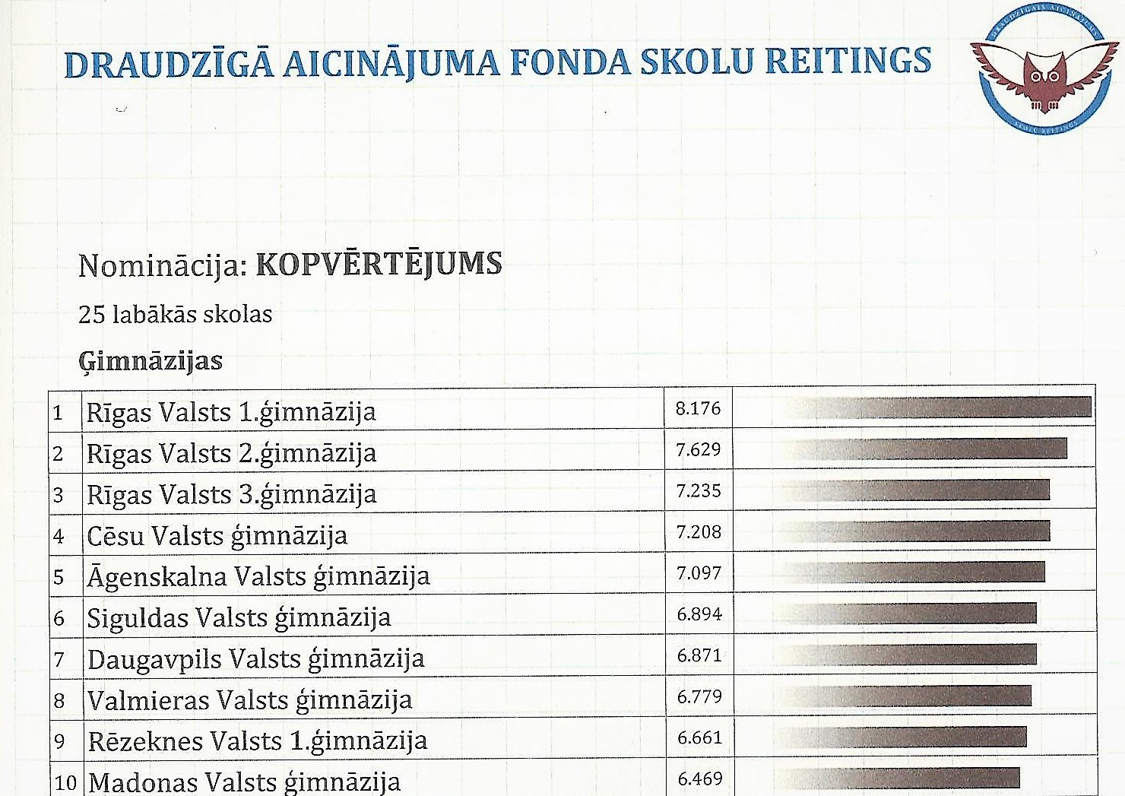
Draudzīgā Aicinājuma fonda Skolu reitings 2019.gads

Slide 13
Mācību stundu kavējumi 10. – 12. klasēs (%)
Klase | Slimības dēļ |  |  | Attaisnoti |  |  | Neattaisnoti
 | 16./17. | 17./18. | 18./19. | 16./17. | 17./18. | 18./19. | 16./17. | 17./18. | 18./19.
A | 3.8 | 8.5 | 8.5 | 3.6 | 5.2 | 5.8 | 0.9 | 0.8 | 1.7
B | 2 | 3.3 | 3.1 | 1.2 | 3.2 | 3.9 | 0.5 | 0.9 | 1.2
C | 3.1 | 3.9 | 3.2 | 2.5 | 4.8 | 6.9 | 0.8 | 1.4 | 0.8
D | 3.7 | 5.1 | 5.1 | 1.4 | 3.2 | 4.8 | 0.4 | 1 | 1.6
E | 0.9 | 3.3 | 2.8 | 3 | 5.4 | 4.8 | 0.4 | 1 | 1.2
SB | 4.2 | 5.6 | 7.8 | 2.7 | 5.4 | 4.4 | 0.4 | 0.4 | 0.8
Kopā | 4.2 | 4.8 | 3.9 | 3.6 | 4.4 | 4.3 | 1 | 0.9 | 0.8

Slide 14
10. – 12. klašu skolēnu mācību sasniegumi ikdienā (%)
IP | Izglītojamo skaits |  |  | A + O vērtējumi |  |  | N vērtējumi
 | 16./17. | 17./18. | 18./19. | 16./17. | 17./18. | 18./19. | 16./17. | 17./18. | 18./19.
A | 74 | 78 | 83 | 17.6 | 21.8 | 27.7 | 8.1 | 3.8 | 2.4
B | 73 | 86 | 87 | 6.8 | 16.2 | 17.2 |  | 4.6 | 1.1
CDE | 174 | 174 | 204 | 16.1 | 20.1 | 21.5 | 2.9 | 3.4 | 1.5
D | 76 | 81 | 54 | 13.2 | 25.9 | 27.7 | 1.3 | 4.9
SB | 78 | 63 | 67 | 23.1 | 17.4 | 31.8 | 5.1 | 6.3 | 1.5
Kopā | 475 | 482 | 495 | 15.6 | 20.3 | 23.9 | 3.4 | 4.4 | 1.4

Slide 15
Sasniegumi 9. klases valsts pārbaudes darbos

Slide 16
Sasniegumi 9. klases valsts pārbaudes darbos

Slide 17
2019. gada 12. klašu absolventu tālākizglītība
Klase | Skaits | Mācās augstskolā |  | Strādā | Nav informācijas
 |  | Latvijā | ārpus
12. A | 28 | 26 | 2
12. B | 29 | 23 | 3 | 3
12. C | 28 | 23 | 4 | 1
12. D | 26 | 23 | 2 |  | 1
12. E | 27 | 26 | 1
12. SB | 17 | 6 | 9 | 2 | 1
Kopā | 155 | 127 | 21 | 6 | 2

Slide 18
2019. gada 9. klašu absolventu tālākā izglītība
Skola | Absolventi | 10. A | 10. B | 10. C | 10. D | 10. E | 10. SB
RV2.Ģ | 69 | 4 | 9 | 7 | 13 | 10 | 26
RV1.Ģ | 23
RTU IZV | 2
Cita skola | 24

Slide 19
Metodiskā tēma Mācīšanās iedziļinoties un sadarbojoties
Mācību gads | Galvenās darbības
2018./2019. | tālākizglītības kursi, savstarpēja stundu vērošana, analīze, mācību satura saskaņošana dalīšanās pieredzē MK un MK par savstarpējiem vērojumiem, secinājumiem tālākizglītības kursu organizēšana:
2019./2020. | darbs darba grupās: vadības grupa, 10. klašu skolotāju grupa, mācību jomu grupas, kursu grupas izglītības programmu izstrāde atbilstoši jaunajiem izglītības standartiem tālākizglītības kursu organizēšana
2020./2021. | Jauno izglītības standartu ieviešana 7. un 10. klasēs
2021./2022. | Jauno izglītības standartu ieviešana 8. un 11. klasēs
2022./2023. | Jauno izglītības standartu ieviešana 9. un 12. klasēs

Slide 20
Ģimnāzija kā reģionālais metodiskais centrs
2019. gadā īstenotas 10 pedagogu profesionālās kompetences pilnveides programmas Rīgas pilsētas un citu Latvijas izglītības iestāžu skolotājiem pedagoģijas un kompetenču apguves pieejā balstīta inovatīva izglītības procesa organizēšanas jautājumos
apmācīti 290 pedagogi; decembrī plānotas vēl 2 kursu grupas
pieprasītākās tālākizglītības kursu programmas:
Efektīva mācību procesa plānošana
Brīvdabas pedagoģija, novadpētniecība un mācību stunda mežā – dabaszinātņu jomas kompetenču attīstīšana

Slide 21
Ģimnāzija kā reģionālais metodiskais centrs

Slide 22
biedrība Rīgas Valsts 2. ģimnāzijas atbalstam Latvijā reģistrēta sabiedriskā labuma organizācija Reģistrācijas nr. 40008243279 Adrese: Rīga, Kr. Valdemāra iela 1, LV 1010 Banka: Nordea konta numurs: LV 44NDEA0000084616546

Slide 23
Mērķi un uzdevumi:
biedrības biedru, kā arī citu fizisko un juridisko personu finansiālo un intelektuālo iespēju piesaistīšana, lai sniegtu atbalstu un palīdzību Ģimnāzijai
izmantot visas iespējas, lai uzturētu Ģimnāzijas tradicionāli augsto prestižu, kura pamatā ir absolventu zināšanu līmenis un sagatavotība izglītības turpināšanai un tālākai sekmīgai darbībai visdažādākajās dzīves jomās
atbalsta biedrības paveiktais 2019. gadā:
pamatskolas meiteņu kora brauciena finansēšana un organizācija Bērnu un jauniešu koru 6. pasaules čempionātā Sanktpēterburgā
skolēnu zinātniski pētniecisko darbu žurnāla Nr. 2 izdošanas finansēšana
skolnieces dalības Starptautiskajā ekonomikas olimpiādē līdzfinansēšana
portatīvās datora darbstacijas iegāde video un prezentāciju nodrošināšanai ģimnāzijas aktu zālē

Slide 24
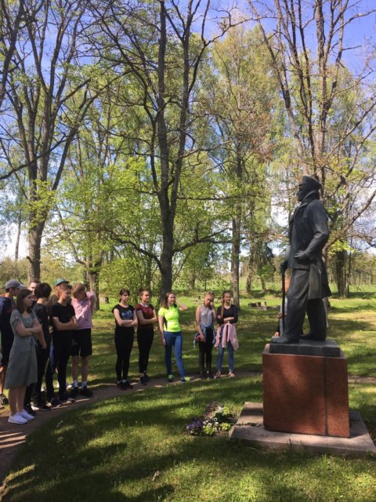
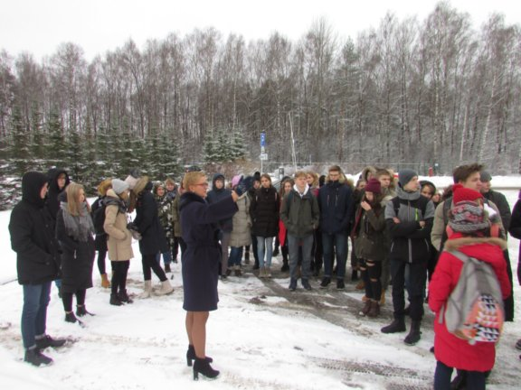
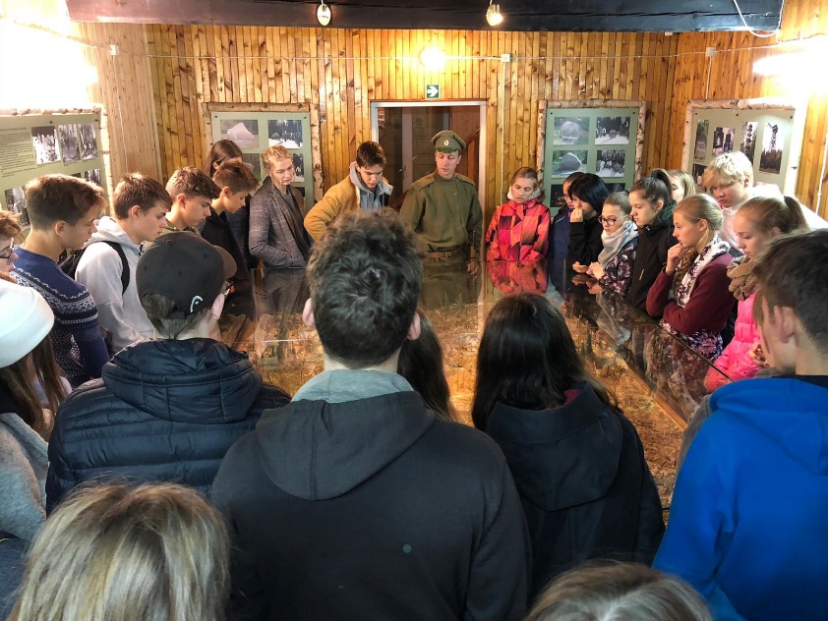
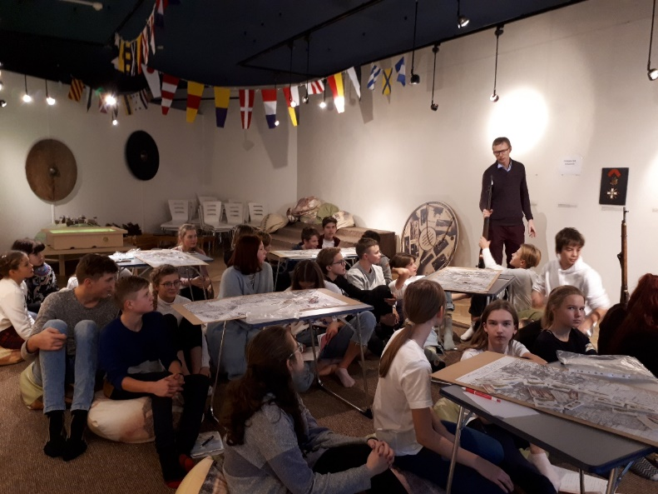
Latvijas valstiskuma attīstības un saglabāšanas liecības
Latvijas kultūras vērtības un laikmetīgās izpausmes
Zinātnes un inovāciju attīstība Latvijā
Latvijas daba un kultūrainava

Slide 25
Projekta Skolas soma aktivitātes
 | Izrāde | Kon-certs | Kino | Radošā darbnīca | Izstāde | Muzej-pedagoģijas nodarbība | Tikšanās | Ekskur-sija | Kopā
2018./19. I semestris | 54 | 60 | 566 |  | 106 | 163 |  | 59 | 1008
2018./19. II semestris | 108 | 15 | 48 | 56 | 30 | 249 | 290 | 207 | 1103
2019./20. I semestris | 118 |  | 888 |  |  | 344 | 60 | 108 | 1518
Kopā | 280 | 75 | 1502 | 56 | 136 | 756 | 350 | 374 | 3629

Slide 26
Ģimnāzijas Padomē aplūkotie jautājumi pārskata periodā
Izskatītas un akceptētas izmaiņas vispārējās vidējās izglītības programmās:
Vidējās izglītības programmas dabaszinātņu virzienos (matemātikas un fizikas un matemātikas ķīmijas un bioloģijas virzienos) papildinātas ar mācību priekšmetu Matemātiskā analīze;
Apvienotas komerczinību virziena un ekonomikas virziena programmas apvienotas, saglabājot labāko no abām un palielinot skolēnu izvēli 12.klasē un iekļaujot mācību priekšmetu Ievads matemātiskajā analīze;
Izveidota jauna matemātikas un dabaszinību programma (bez īpašas specializācijas kādā no dabas zinātnēm), iekļaujot mācību priekšmetu Matemātiskā analīze;
Pilnveidota vispārējās vidējās izglītības programma humanitārā virziena programma, iekļaujot mācību priekšmetu Filozofija un palielinot trešās svešvalodas izvēli ar mācību priekšmetu Latīņu valoda.
Ieguvumi: veiktie pilnveidojumi piedāvātajās izglītības programmās skolēnu uzņemšanā 10.klasē 2018./2019.m.g. nodrošināja to, ka atbilstoši konkursa rezultātiem 95% no pretendentiem iestājās 10. klasē un varēja nokļūt tajās izglītības programmās, kuras atbilda viņu pirmajai un otrajai izvēlei.

Slide 27
Ģimnāzijas Padomē aplūkotie jautājumi pārskata periodā
Pārstrādāta programma 11.SB un 12.SB klasei IB Diploma programma tika integrēta vidējās izglītības vispārizglītojošajā programmā (pirms tam tā bija integrēta dabaszinātņu virziena programmā), piedāvājot IB skolēnu izvēlē vairākus humanitārus mācību priekšmetus.
Ieguvumi: Skolēniem līdzsvarojās mācību slodze un 12.klasē lielāku uzmanību var veltīt IB programmas prasībām, papildinājās mācību priekšmetu saraksts (otrā svešvaloda un vēsture), kuros var izvēlēties to apguves līmeni (HL-augstākais un SL- standarta). 2018./2019.m.g. IB DP 12.klases skolēnu kopējie rezultāt Diploma programmā būtiski uzlabojās.

Slide 28
Ģimnāzijas Padomē aplūkotie jautājumi pārskata periodā
Saskaņots ģimnāzijas vadības priekšlikums piedalīties apvienotajā iestājpārbaudījumā matemātikā uz Rīgas Valsts 1. ģimnāzijas, Rīgas Valsts 2. ģimnāzijas Rīgas Valsts 3. ģimnāzijas 10.klasi.
Saskaņoti grozījumi ģimnāzijas iekšējās kārtības noteikumos Kārtība skolēnu uzņemšanai Rīgas Valsts 2.ģimnāzijā
Ģimnāzijas padome regulāri iepazinusies ar pedagoģiskajā padomē apskatīto ziņojumu par konkrētā mācību gada skolēnu sniegumiem eksāmenos, valsts pārbaudes darbos, olimpiādēs un citām aizvadītā mācību gada aktualitātēm un uzdevumiem jaunajam mācību gadam.

Slide 29
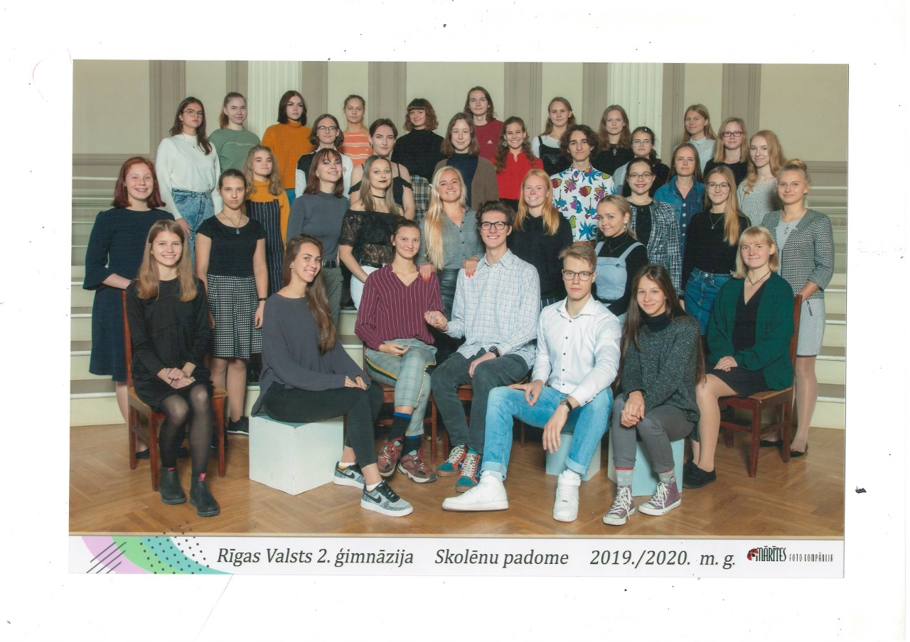
RV2. Ģ Skolēnu padome

Slide 30
Ko dara skolēnu padome?
Pārstāv skolēnu intereses
Organizē gan balles, gan izglītojošus pasākumus
Atbalsta labdarības pasākumus un organizācijas
Veicina skolēnu patriotismu
Attīsta savas organizatoriskās spējas

Slide 31
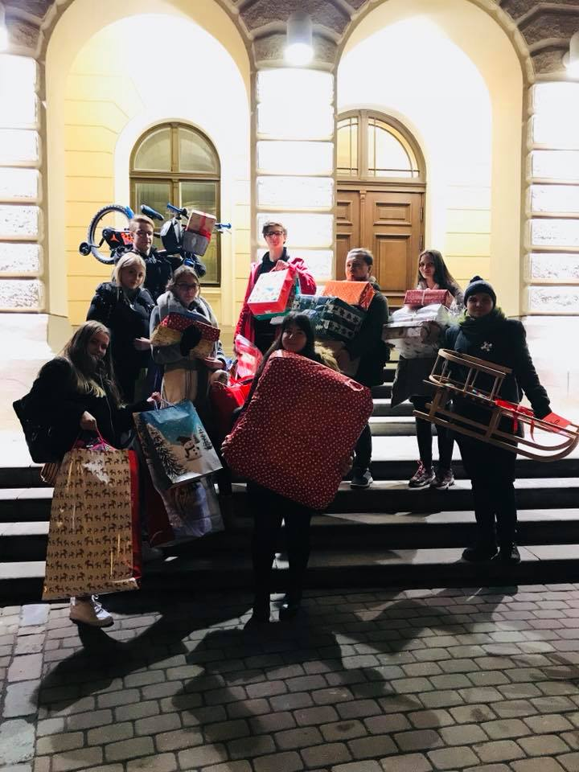
Aizvadītie notikumi
Pirmā skolas diena
Labdarības pasākumi
Izglītojoši pasākumi
Patriotu nedēļa
Ziemassvētku balle
Tematiskās dienas

Slide 32
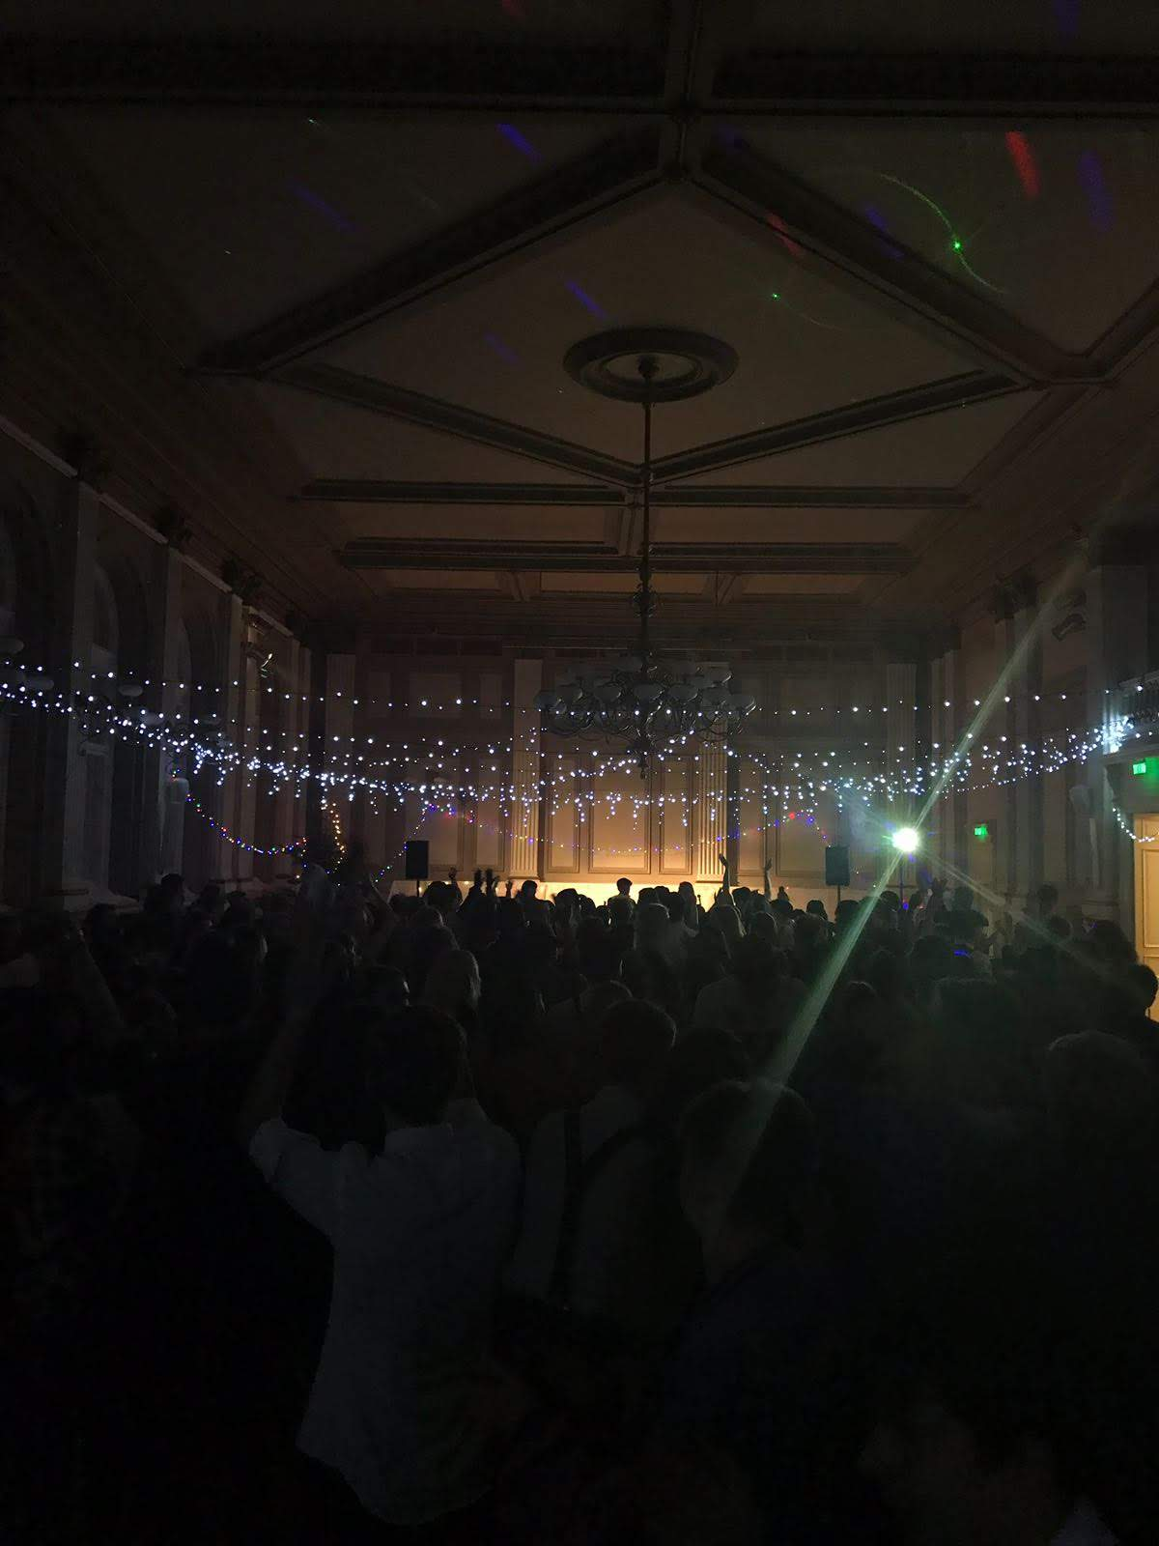
Šī gada plāns
Ziemassvētku balle
«Laimas» namiņš
Skolēnu attīstība ikdienas dzīvē
Citi pasākumi
Nākamā skolēnu padome…

Slide 33
Ekoskola
Kas ir ekoskolas?
Kāda ir ekoskolu nozīme?
Gada tēma un mērķis
Aicinājums vecākiem pieteikties

Slide 34
Ģimnāzijas Padomes struktūra
5.1. izglītojamie un viņu vecāki :
5.1.1. 7. klašu vecāku pārstāvis, kurš nav skolas darbinieks (1 cilvēks)
5.1.2. 8. klašu vecāku pārstāvis, kurš nav skolas darbinieks (1 cilvēks)
5.1.3. 9. klašu vecāku pārstāvis, kurš nav skolas darbinieks (1 cilvēks)
5.1.4. 10. klašu vecāku pārstāvis, kurš nav skolas darbinieks (1 cilvēks)
5.1.5. 11. klašu vecāku pārstāvis, kurš nav skolas darbinieks (1 cilvēks)
5.1.6. 12. klašu vecāku pārstāvis, kurš nav skolas darbinieks (1 cilvēks)
5.1.7. Izglītojamo padomes prezidents (1 cilvēks);
5.1.8. Izglītojamo padomes prezidenta vietnieks (1 cilvēks).
5.2. pedagogu un darbinieku pārstāvji
5.2.1. 7. – 9. klasēs strādājošo pedagogu vai klašu audzinātāju pārstāvis (2 cilvēki)
5.2.2. 10. – 12. klasēs strādājošo pedagogu vai klašu audzinātāju pārstāvis (2 cilvēki)
5.3. Ģimnāzijas tehnisko darbinieku pārstāvis (1 cilvēks)
5.4. Ģimnāzijas vadību un kolektīvu kopumā pārstāv Ģimnāzijas direktors

Slide 35
Uz sadarbību!

